Slide 1
2-1-1
ランサムウェア
Notes:
■本教材の利用規約を一番下に記載しています。必ず事前にご確認いただき、利用規約に同意した上で、本教材をご利用ください。
【特徴と使い方】
・スライド3枚を使って、啓発対象者に情報セキュリティの知識を供与、または興味を喚起することを目的としています。
・対象者に「自分事」として考えてもらえるよう、
1枚目のスライドは、「発問」から始まります。
2枚目のスライドでは、「答え」や「様々な視点」を提示します。
3枚目のスライドでは、対策等の解説や発展的な知識の提供、または課題検討を深めるための別観点からの発問や興味を持って調べるための方法等を提示します。
・ノートには啓発する際のセリフ例を記載しています。また、教材が扱うテーマに関連する資料のある場合は参考資料を記載しています。
【想定する啓発対象者】
パソコンでインターネットを利用する方
【ポイント】
パソコンがランサムウェアに感染した際の影響と日常的にデータをバックアップする重要性を理解させる。
【本教材利用規約】
本教材は、情報セキュリティに関する啓発を目的に独立行政法人情報処理推進機構（IPA）（以下「IPA」という。）が作成した教材、およびこれに付随する資料（今後に作成され得る各々の改訂版を含む。）により構成されます。なお、改訂版が利用可能となった後は、専ら改訂版をご利用ください。
IPAは、本利用規約に同意いただくことを条件として、本教材の利用を無償で許諾します。有償セミナー等での利用を希望する場合は、事前にIPAに申し出て別途許諾を得てください。
1.本教材に関する著作権その他すべての権利は独立行政法人情報処理推進機構（IPA）が保有しており、国際条約、著作権法その他の法律により保護されています。
2.本教材は、情報セキュリティや情報モラルの教育、普及の目的に限り、無償の授業、各種セミナーや研修等にご利用いただけます。
3.必要な範囲での複製（生徒等受講者への配布のための複製を含む。）は可能とします。
4.本教材は原文のまま利用してください。ただし、グラフの形式を変える、文体を変える等、単なる表記形式のみの変更は可能とし、また、具体的な利用場面においてやむを得ない場合であって、かつ前記目的のために必要な場合には、その必要な範囲で、利用者の責任において、文意を変えず、かつ原文のままでないことが容易にわかるように明記または明示（例「～を基に作成」等）することを条件として、文面の一部改変等を可能とします。
5.本教材の中のデータやグラフ・図表・イラスト・映像等の全部または一部を引用等した場合、本利用規約に同意したものとみなします。
6.いかなる形で利用する場合においても本教材を利用する際は、出典（IPAの名称、資料名、URL等）を容易に判る態様で明記または明示してください。
7.本教材を利用する部分と利用者が自ら作成する部分が混在した教材等を作成する場合、本教材利用部分か、利用者自身による作成部分かが容易かつ明確に判別できるようにしてください。なお、利用者は、自己の作成部分について全ての責任を負うものとします。
8.本教材（本項においては、利用者が自ら作成する部分が混在する場合を含む）の二次利用を希望する者に対して複製物を配布する場合には、相手先に本利用規約を配布するなどにより、相手先が本教材（利用者が自ら新たに作成した部分を除く）を利用する際には本利用規約に同意する必要があることを伝えてください。
9.本教材で提供する情報の正確性、信頼性、網羅性及び完全性については、IPAが保証するものではありません。
10.本教材のファイルをダウンロードすることまたは利用したこと等により生じるいかなる損害（他人に対して責任を負う場合を含む。）についてもIPAは何ら責任を負いません。
11.本利用規約は予告なく改正する場合があります。その場合、改正後の内容は、それがIPAのウェブページ上で公表された時以降の利用に適用するものとします。
12.本教材及び本利用規約に関する質問は、net-anzen@ipa.go.jpまでお寄せください。なお、IPAからの応答等は、その業務に支障のない範囲内とさせていただきます。
独立行政法人情報処理推進機構 セキュリティセンター
以上

Slide 2
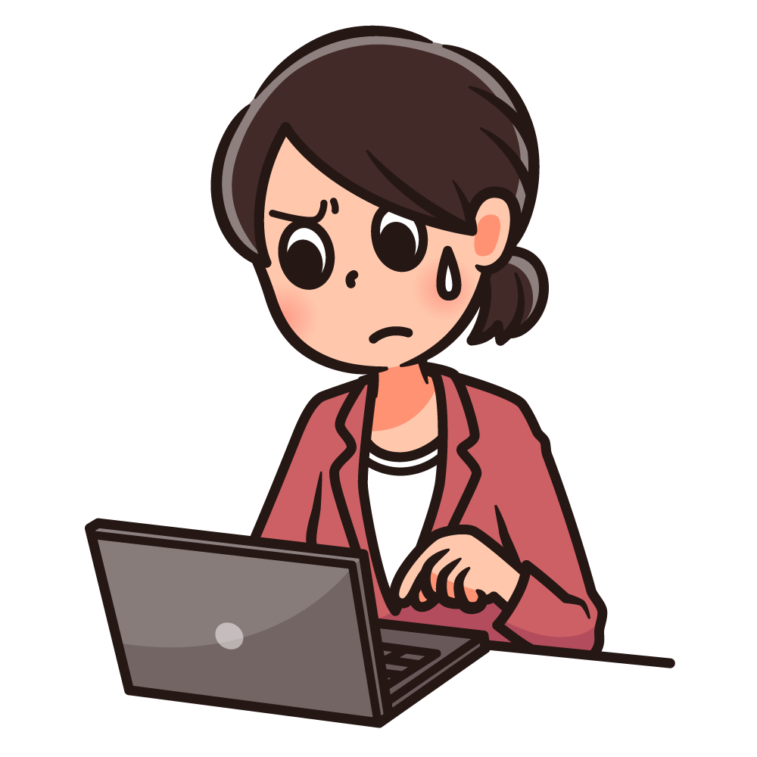
考えてみよう
じゅうよう
「重要なファイルが暗号化されました」って警告が出てきて、パソコンのデータが本当に
見られなくなっちゃった！
どうすればいいの？！
けいこく
Notes:
【啓発時のセリフ例】
パソコンを利用していると、ブラウザ画面に「重要なファイルが暗号化されました」という警告が出てきたようです。
そして、これは「偽の警告か？」と思ったら、本当にパソコンのデータが見られなくなってしまったという事例があります。
みなさんはこのような経験はありますか？また、このようになってしまった場合、どのように対処すべきでしょうか？
※経験値を問う。またその場合の対応について意見を聞く。

Slide 3

答え
ランサムウェアというウイルスに
感染したかもしれません。
かんせん
ようきゅう
・データを暗号化して、身代金を要求するウイルス
・会社のデータが暗号化され、被害を受けた企業も
・一度暗号化されたデータは、元に戻すことが
非常に難しい
ひがい きぎょう
もど
ひじょう むずか
Notes:
【啓発時のセリフ例】
パソコンのデータを見ることができなくなってしまった場合、パソコンが「ランサムウェア」というウィルスに感染したのかもしれません。
ランサムウェアに感染すると、パソコンの中にあるデータが暗号化され、「暗号化を解除したければ、お金を払え」と身代金を要求されます。
実際に、とある企業では、パソコンがランサムウェアに感染し、会社のデータが暗号化されてしまい、身代金を支払うことになったケースもあります。
なお、一度暗号化されたデータは、元に戻すことが非常に難しいと言われており、感染するととても厄介なウイルスと言えます。
【参考資料】
IPA：ランサムウェア対策特設ページ
https://www.ipa.go.jp/security/anshin/measures/ransom_tokusetsu.html

Slide 4
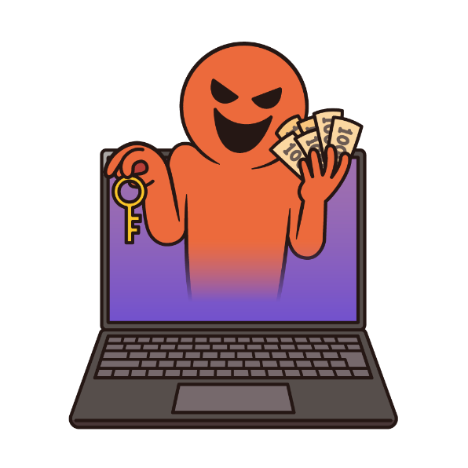


対策の解説
データはこまめにバックアップ
こま
暗号化されても困らないように
バックアップをとる
被害にあった場合にも身代金を払わない
ひがい
はら
Notes:
【啓発時のセリフ例】
前のスライドでお話ししたとおり、ランサムウェアに感染してパソコンのデータが暗号化された場合、データを復元することは非常に難しいため、事後における有効な対処法は今のところ存在しないと言えます。
しかし、私たちが事前に行える対策の一つとして、大事なデータのバックアップをとっておくことが挙げられます。
データがたとえ暗号化されたとしても、バックアップがあれば復元することが可能です。
ですから、日常的にバックアップデータをとっておくことが、ランサムウェアに対抗する有効な対策と言えます。
また、身代金を支払った場合でもデータが復元される確証はないため、ランサムウェアの被害にあったとしても、身代金は支払うことはおすすめできません。
悪意のある人の思うツボにはまらないよう、一人一人が事前に自衛の策をとっておきましょう。
【参考資料】
内閣サイバーセキュリティセンター（NISC）：サイバーセキュリティー対策9か条（その7）
https://security-portal.nisc.go.jp/guidance/cybersecurity9principles.html
NISCサイバーセキュリティ意識啓発動画ポータル-Youtube：サイバーセキュリティ対策9か条「その7」- 大切な情報は失う前にバックアップ（複製）しよう -
https://www.youtube.com/watch?v=YubGNG6s4qY

